Slide 1

SGC- Sistemas gerenciadores de Conteúdo
Introdução aos websites dinâmicos, blogs e conceitos relacionados
Professor: Victor Hugo L. Lopes

Slide 2

SGC- Sistemas gerenciadores de Conteúdo
Agenda:
--Introdução e histórico;
--Websites, hotsites, blogs, microblogs, redes sociais;
--Estrutura do e-business;
--Órgãos regulamentadores da web.

Slide 3
SGC- Sistemas gerenciadores de Conteúdo
Desafios da Web nos dias de hoje:
Um bom website deve cumprir uma série de requisitos, além das necessidades que a solução e o cliente demandam, para garantir, entre outros, que os mecanismos de busca listem suas páginas corretamente, que seja portável para diversos tipos de dispositivos, que seja leve e que tenha navegação intuitiva e agradável.
Fato é que não basta que o profissional tenha o domínio em somente algumas das áreas. Um site com layout considerado agradável, por exemplo, não é garantia de sucesso de atração e retenção de usuários.
A questão é bastante ampla, e passa pelas quesitos técnicos até elementos sociais.

Slide 4
SGC- Sistemas gerenciadores de Conteúdo
Desafios da Web nos dias de hoje:
O desenvolvimento de websites profissionais, que atinjam seu objetivos, demanda de uma extensa carga de estudos em diversas áreas de conhecimento, tais como algoritmos, lógica de programação, design de imagens, diversos frameworks e linguagens de programação, tipografia, noções artísticas, entre outros.
  Html, Xhtml, CSS, Javascript, XML, json;
  MySQL, PHP, AJAX;
  Json, prototype, dojo, dijit, dojox;
  CorelDraw, Photoshop, DreamWeaver, FilezilaFTP;
  SEO, Google Adwords, Adsense e Analytics;
  Ferramentas Google para webmaster, Cpanel, Whm;
  PHPMyAdmin, http, tcp/ip, registro.br;

Slide 5
SGC- Sistemas gerenciadores de Conteúdo
Desafios da Web nos dias de hoje:
  Esta realidade está mudando!!!!
A complexidade e carga de estudos deixava o desenvolvimento web restrito à programadores, web designers e webmasters, e até grandes empresas e estúdios.
Atualmente, entretanto, qualquer pessoa com acesso a internet e algumas instruções corretas pode construir um website profissional ou blog, com poucas horas de trabalho.
Ferramentas milagrosas?!?!
Quais pontos positivos e negativos?!

Slide 6
SGC- Sistemas gerenciadores de Conteúdo
WebSite?
Segundo o dicionário:
“é um local na Internet identificado por um nome de domínio, constituído por uma ou mais páginas de hipertexto, que podem conter textos, gráficos e informações em multimídia”.
Também chamado de website, ou seja, um sítio da web, um sítio eletrônico, onde se encontram, de maneira hierárquica, um conjunto de arquivos e hipertextos linkados, transportados por http, em redes tcp/ip.
O conjunto de todos sites da Internet forma a world wide web (www ou simplesmente web).

Slide 7
SGC- Sistemas gerenciadores de Conteúdo
WebSite?
A web surgiu em pesquisas no CERN, uma organização européia científica para investigação nuclear, em meados de 1990, com pesquisas de Tim Berners-Lee, que escreveu a proposta de gerenciamento de informação em rede, o www e estrutura cliente-servidor que deu origem à web como conhecemos hoje:
  servidor web;
  Navegador;
  protocolos e formatos de hipertexto;
  Documentos em hipertexto.
Se podemos abrir um navegador e acessar um site em outro país, com vídeos, fotos e textos, foi por causa desta proposta de Tim.

Slide 8



SGC- Sistemas gerenciadores de Conteúdo

Slide 9


SGC- Sistemas gerenciadores de Conteúdo

Slide 10
SGC- Sistemas gerenciadores de Conteúdo
WebSite?
Entender a fundo o funcionamento da web e dos websites ajuda muito na construção de websites universais, que funcionarão em qualquer ambiente, e poderão ser lidos por robôs.
De maneira geral, se acessa um website de duas formas, ou digitando um endereço (url) ou seguindo (acessando) uma hiperligação, que também refere-se a um endereço (url). Em qualquer uma das formas, parte-se da url (http://uol.com.br/index.html, por exemplo) e a parte relativa ao endereço é convertida em endereço de internet (IP) em um serviço DNS.
De posse do endereço do servidor onde se encontra o arquivo do website que se pretende acessar, o roteador encontra o servidor e se estabelece uma conexão TCP/IP entre o cliente e o servidor.

Slide 11
SGC- Sistemas gerenciadores de Conteúdo
WebSite?
Em resumo:
  Solicita o site (facebook.com => 173.252.110.27);
  Encontra-se o endereço;
  Realiza-se a conexão;
  Vai um pedido de um documento via HTTP;
  Vem um documento de hipertexto puro;
  O navegador lê o documento;
  Envia-se outros pedidos dos documentos restantes;
  Navegador renderiza o website na tela.

Slide 12
SGC- Sistemas gerenciadores de Conteúdo
HotSite?
Do inglês Site Quente, significa um website elaborado para um momento restrito, voltado para destacar uma ação de comunicação e marketing pontual.
Sua diferenciação está na estratégia de comunicação utilizada para concebê-lo.
Usualmente possuem ciclo de vida determinado, ligados a uma ação de marketing ou comunicação específica, como lançamento de produtos, eventos, ações de CRM.
Geralmente possuem apelo visual maior, em estrutura de layout fora da estrutura visual do website da empresa.

Slide 13
SGC- Sistemas gerenciadores de Conteúdo
Blog?
Blog ou Blogue, contração do termo em inglês Web Log, que quer dizer “diário da rede”;
É um WebSite com estrutura que permite criação, atualização e apresentação rápida de artigos, organizados, em geral, de forma cronológica decrescente;
Pode possuir diversos autores;
Podem disponibilizar seções de comentários sobre um assunto em particular, normalmente com atuação de moderadores;
Entre 70 a 120 mil blogs são criados por dia ao redor do mundo;
O primeiro Blog surgiu em 1999, e contabilizaram 4 milhões de blogues em 2004.

Slide 14
SGC- Sistemas gerenciadores de Conteúdo
Blog?
Algumas variações:
Flog: trata-se de um blog para publicação de fotos (instagram??);
Vlog: predominância de vídeos como conteúdo (youtube??);

Slide 15
SGC- Sistemas gerenciadores de Conteúdo
Blog?
Profissão Blogueiro?:
Blogueiro passou de status de “desocupado” para status de profissão.
Ter um, ou vários, blogs é sinônimo de emprendedorismo.
Programas de Afiliados;
Google AdSense, Google Adword;

Slide 16
SGC- Sistemas gerenciadores de Conteúdo
MicroBlog?
Um microblog é uma forma de blog.
Difere-se de um blog tradicional é que o seu conteúdo é tipicamente menor.
Permitem que usuários troquem pequenos elementos de conteúdo com sentenças textuais pequenas, imagens individuais ou vídeo, além de links.
Ao invés de posts, possuem microposts;
Não oferece artigos, mais impressões breves sobre conteúdos, fatos, acontecimentos...

Slide 17
SGC- Sistemas gerenciadores de Conteúdo
Redes Sociais?
É uma estrutura social composta por pessoas ou organizações, conectadas por um ou vários tipos de relações, que partilham valores e objetivos comuns.
Favorece relacionamento horizontal não hierárquico.
Conexão baseada na identidade.
No modelo online opera e diferentes níveis:
--relacionamento: facebook, orkut, twitter, myspace, google+;
--profissional: linkedin;
--redes comunitárias e políticas;
--financiamento coletivo: crowdfunding.
Ponto comum entre os tipos de RS: compartilhamento de informações, conhecimentos e interesses;

Slide 18
SGC- Sistemas gerenciadores de Conteúdo
Redes Sociais?
Financiamento Coletivo:
Um novo fenômeno das redes sociais é o financiamento coletivo, crowdfunding: projetos diversos que são inscritos em sites especializados, divulgados em redes sociais, para angariar fundos para seu patrocinamento.
Oferece recompensas aos patrocinadores.
Catarse.me/pt

Slide 19
SGC- Sistemas gerenciadores de Conteúdo
E-business: O negócio em forma eletrônica

Slide 20
SGC- Sistemas gerenciadores de Conteúdo
E-Business:
Hoje em dia os negócios competem em dois níveis: o real tão conhecido por nós, e o virtual, feito exclusivamente de informação.
Este último tem possibilitado o crescimento na realização de negócios das empresas, de forma a definir uma nova cadeia de valores virtuais.
O produto já não é mais o alvo da atenção, mas sim os serviços associados a esse produto e a todos os processos internos e externos da empresa, envolvendo não só produtos, como também, o processo de gerência dos negócios, pessoas e informações.
Nova Economia!

Slide 21
SGC- Sistemas gerenciadores de Conteúdo
E-Business:
O conceito de negócio eletrônico começou a ser definido antes de a internet tornar-se popular. Nos anos de 1970 o e-business já era popular entre as redes financeiras, por exemplo, aquelas que utilizavam soluções proprietárias de hardware e software.
A troca eletrônica de dados (EDI - eletronic data interchange) também está disponível muito antes da Internet, mas sem o e-business da internet não teria sido possível utilizá-la em grande escala.
Podemos dizer que um site de e-business é a versão virtual de uma empresa do mundo físico.
Website = e-business?

Slide 22
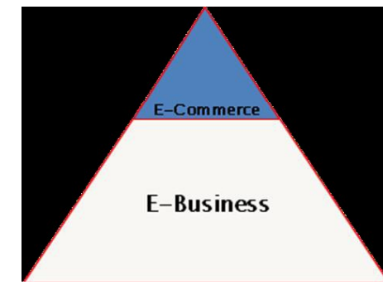
SGC- Sistemas gerenciadores de Conteúdo
E-Business:
Eletronic Business
É a versão virtual de uma empresa do mundo físico.
É todo o conjunto de sistemas de uma empresa interligado aos sistemas de diversas empresas, com usuários, funcionários e clientes.

Slide 23
SGC- Sistemas gerenciadores de Conteúdo
E-Business:
Pode-se definir e-business como negócios feitos através da Internet no sentido mais amplo da palavra negócio, desde contatos diretos com consumidores, fornecedores como também análises de mercado, análises de investimentos, busca de informações sobre o macroambiente, pesquisas de mercados, etc.
O E-business ocorre possibilitado por um conjunto de sistemas de informação de uma empresa que se interligam e interagem com os sistemas de diversas outras empresas. Esta
interligação promove a comunicação e a consequênte automação de processos de compra, venda e troca de dados.
Cliente Eletrônico.
Visão Interempresarial.

Slide 24
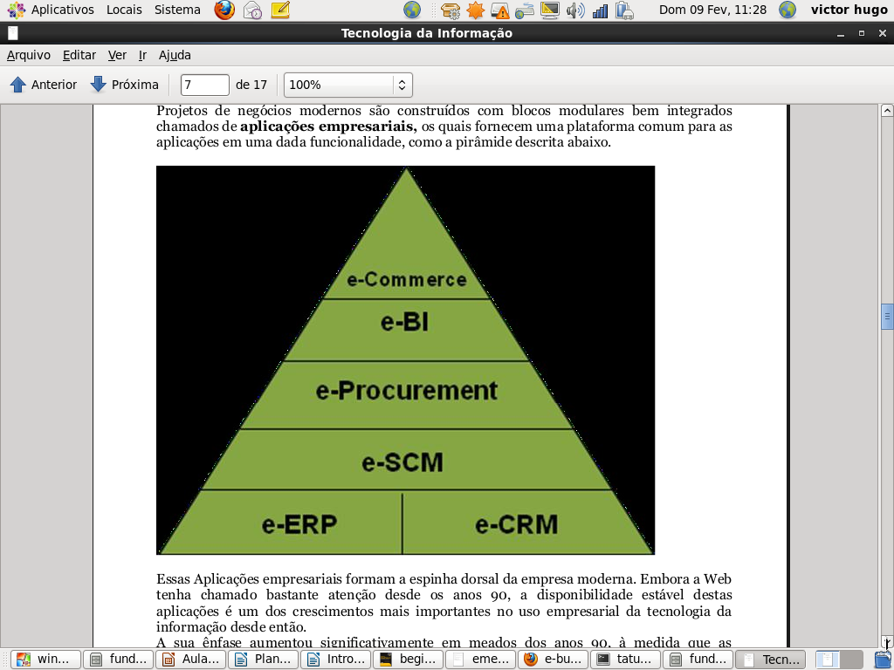
SGC- Sistemas gerenciadores de Conteúdo
E-Business:
E-business = E-commerce?
E-commerce trata da relação de venda de produtos ou serviços, enquanto que o e-business inclui tanto as aplicações que interagem com os usuários, o “front-end”, quanto as que realizam o processamento pesado da empresa, o “back-end”.
--Vitrine virtual
--O caso amil

Slide 25
SGC- Sistemas gerenciadores de Conteúdo
E-Business:
Classes de E-commerce:
B2B
B2C
C2C

Slide 26
SGC- Sistemas gerenciadores de Conteúdo
E-Business:
Pergunta?
Como classificar um site de um banco?

Slide 27

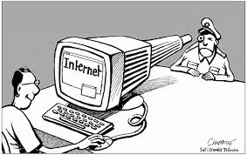
SGC- Sistemas gerenciadores de Conteúdo
VAMOS COLOCAR ORDEM
NESTA ZORRA?

Slide 28
SGC- Sistemas gerenciadores de Conteúdo
Regulamentadores da Web:
Pode não parecer, mas a web possui regras rígidas e padrões internacionais, que garantem seu correto funcionamento e aceitação universal.
W3C
O World Wide Web Consortium é um dos principais orgãos regumamentadores da web, e a principal organização que gera padrões para o www.
Diversos membros, empresas, organizações independentes e orgãos governamentais, com a finalidade clara de estabelecer padrões, que serão aceitos pela comunidade desenvolvedora e implementados pelos fornecedores de softwares e equipamentos para a web.
Fundador?

Slide 29
SGC- Sistemas gerenciadores de Conteúdo
Regulamentadores da Web:
W3C
Trabalha no intuito de levar a web ao seu potencial máximo, por meio de desenvolvimento de protocolos padronizados, para que se tornem comuns, e utiliza fórum aberto que favoreça a evolução e assegure a interoperabilidade, que foi um dos motivadores da criação da web que conhecemos hoje.
Websites que são desenvolvidos sob estes padrões podem ser acessados e manipulados por qualquer pessoa ou tecnologia, independente de hardware e software utilizados, como computadores, laptops, e demais dispositivos móveis.
Padrões e Recomendações: HTML, XHTML, DOM, XML, CSS....
Escritório no Brasil: w3c.br

Slide 30
SGC- Sistemas gerenciadores de Conteúdo
Regulamentadores da Web:
CGI.br
Comitê gestor da internet no Brasil.
Democratizar as discussões sobre temas como implantação, administração e uso da Internet no Brasil, unindo empresas provedoras, representantes de operadoras, comunidade acadêmica e órgãos do governo.
Atribuições:
estabelecer diretrizes estratégicas relacionadas ao uso e desenvolvimento da Internet no Brasil;
estabelecer diretrizes para a organização das relações entre o Governo e a sociedade, na execução do registro de Nomes de Domínio, na alocação de Endereço IP(Internet Protocol) e na administração pertinente ao Domínio de Primeiro Nível (ccTLD - country code Top Level Domain), ".br", no interesse do desenvolvimento da Internet no País;

Slide 31
SGC- Sistemas gerenciadores de Conteúdo
Regulamentadores da Web:
CGI.br
Mantém projetos:
CERT.br: Centro de estudos, resposta e tratamento de incidentes de segurança no Brasil;
CETIC.br: Centro de estudos sobre as tecnologias da informação e da comunicação, que responde pela coleta e disseminação de indicadores e informações estratégicas sobre os serviços e o desenvolvimento da Internet no Brasil;
CEPTRO.br: Centro de estudos e pesquisas em tecnologia de redes e operações, que atua na execução dos projetos aprovados pelo CGI.br relacionados à tecnologia de redes e a operação da Internet;
Membro do W3C.br.
ANTISPAN.BR e o IPv6.br

Slide 32
SGC- Sistemas gerenciadores de Conteúdo
Regulamentadores da Web:
Registro.br
Grupo coordenado pelo CGI.br
Responsável pela administração de domínios brasileiros:
.com.br
.not.br
.org.br
.agro.br
.biz.br
.br
.gov.br

